Slide 1


A SZOCIÁLIS JOGOK EURÓPAI PILLÉRE
#SocialRights

Slide 2
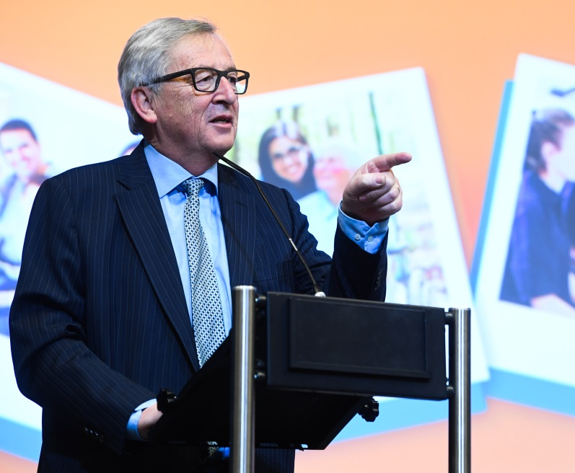
„Ideje konkrét lépéseket tenni. Az embereknek elegük van abból, hogy elméleti szólamokat halljanak tőlünk a szociális Európáról. Konkrét lépéseket szeretnének látni.”
Jean-Claude Juncker a Szociális jogok európai pilléréről rendezett konferencián, 2017. január 23-án

Slide 3
Mit jelent a Szociális jogok európai pillére?
A felfelé irányuló konvergencia viszonyítási alapja
A létező uniós szociális jogszabályok alapul vétele
A foglalkoztatási és szociális mutatók eredményjelző táblája
Több konkrét kezdeményezés
20 elv és jog

Slide 4
A 2017. április 26-i szociális csomag elemei
A Pillér
Összefoglaló közlemény
20 elvet tartalmazó bizottsági ajánlás
A Parlament, a Tanács és a Bizottság azonos szövegű közös nyilatkozatának tervezete
Szakmai munkadokumentum (SWD): az egyes alapelveket összefoglaló rövid adatlap
Szakmai munkadokumentum: a foglalkoztatás és a szociális mutatók terén elért előrehaladás jelzőtáblája
Szakmai munkadokumentum: konzultációs jelentés
Az alábbiakhoz kapcsolódó kezdeményezések:
A munka és a magánélet közötti egyensúly
A szociális védelemhez való hozzáférés
Írásba fektetett nyilatkozat irányelve
A munkaidőre vonatkozó irányelv
Egyéb elemek
Ajánlás a gyermekek érdekében tett erőfeszítésekre: A megvalósításra vonatkozó szakmai munkadokumentum
Ajánlás az aktív befogadásra: A megvalósításra vonatkozó szakmai munkadokumentum
Az európai szociális dimenzió kialakítására vonatkozó vitaanyag

Slide 5
A 20 alapelv és jog áttekintése
Esélyegyenlőség és a munkaerőpiachoz való egyenlő hozzáférés
Oktatás, képzés és élethosszig tartó tanulás
A nemek közötti egyenlőség
Esélyegyenlőség
A foglalkoztatottság aktív támogatása
Tisztességes munkakörülmények
Biztonságos és alkalmazkodó foglalkoztatottság
Információk a munkakörülményekről és az elbocsátás esetén nyújtott védelemről
Szociális párbeszéd és a munkavállalók bevonása
A munka és a magánélet közötti egyensúly
Egészséges, biztonságos és megfelelő munkakörnyezet
Alkalmas és fenntartható szociális védelem
A gyermekek gondozása és támogatása
Szociális védelem
Munkanélküliségi juttatások
Öregségi jövedelem és nyugdíjak
Minimumjövedelem
Egészségvédelem
Fogyatékkal élő emberek befogadása
Hosszú távú gondozás
Otthonteremtés és a hajléktalanok támogatása
Lényeges szolgáltatások elérhetősége
Bérek

Slide 6
A Pillér működésbe hozatala: közös erőfeszítés
Az EU-s jogszabályalkotás korszerűsítése, a végrehajtás erősítése
Szociális párbeszéd
Finanszírozás
Civil társadalom
Európai szemeszter

Slide 7
Első kezdeményezések
A munka és a magánélet közötti egyensúly:
Irányelv és szakpolitikai intézkedések
A szociális védelemhez való hozzáférés:
A szociális partnerek közötti konzultáció
A munkavállalók tájékozódáshoz való joga:
A szociális partnerek közötti konzultáció az Írásba fektetett nyilatkozat irányelvéről (91/533/EGK)
Munkaidő:
Jogi útmutatás a 2003/88/EK irányelvről

Slide 8
1. A munka és a magánélet közötti egyensúly: jogszabályokon alapuló intézkedések
Apasági szabadság: 10 munkanap, a táppénzzel azonos mértékű térítéssel
Szülői szabadság: 4 hónap, a szülők között nem engedhető át, a táppénzzel azonos mértékű térítéssel, a szabadság a gyermek 12 éves koráig rugalmasan vehető fel
Gondozói szabadság: Évente és munkavállalóként 5 munkanap a gyermek vagy a rászoruló rokon gondozása céljából, legalább a táppénzzel azonos mértékű térítéssel
Rugalmas munkafeltételek: A 12 év alatti gyermekek szülőinek vagy gondozóinak joga rugalmas munkafeltételek kérésére
Elbocsátás/hátrányos megkülönböztetés elleni védelem: szabadságokra és rugalmas munkafeltételekre

Slide 9
2. A szociális védelemhez való hozzáférés
Szükségünk van új szabályokra?
A rugalmas munkafeltételek további munkalehetőségeket generálnak
Ugyanakkor új bizonytalanságokat és egyenlőtlenségeket is eredményeznek
Hogyan biztosítható minél több személy számára társadalombiztosítási fedezet?

Slide 10
3. Írásba fektetett nyilatkozat irányelve (91/533/EGK)
Biztosítja, hogy a munkavállalók megkapják a lényeges információkat a munkafeltételeikről
A hatékonyság javítható
A munkafeltételeket nem mindig közlik vagy magyarázzák meg elégségesen és idejében
A minimális biztosítékok megtárgyalásának lehetősége igen rugalmas és/vagy bizonytalan álláshelyeken

Slide 11
4. A munkaidőre vonatkozó irányelv
Az értelmező közlemény – jogi útmutatás
A célok:
  nagyobb biztonság és tisztánlátás biztosítása a nemzeti hatóságok számára;
  az irányelvi előírások jobb alkalmazásának elősegítése új és rugalmas munkafeltételek összefüggésében;
  meglevő EU-s minimumfeltételek hatékony végrehajtásának biztosítása, és ezáltal a munkavállalók egészségének és biztonságának jobb védelme.

Slide 12
A társadalmi haladás figyelemmel kísérése
Szociális eredményjelző tábla
Viszonyítási alapként szolgál a tagállamok foglalkoztatási és szociális teljesítményének holisztikus megfigyelésére
A „társadalmi haladás” három dimenziójának 12 területe:
Az Európai szemeszter, különösen a Közös foglalkoztatási jelentés keretében alkalmazandó
Az esélyek és a munkaerőpiacra való belépés esélyeinek egyenlősége
Dinamikus munkaerőpiacok és tisztességes munkakörülmények
Állami támogatás, szociális védelem és befogadás
14 főcím és 21 másodlagos mutató
Többek között az EU-LFS-ből, az EU-SILC-ből, a jövedelmek szerkezetének felméréséből és az OECD PISA vizsgálatából származó meglevő adatokra támaszkodva

Slide 13
Európa szociális dimenziójának formálása
Fehér könyv Európa jövőjéről
Az EU jövőbeli költségvetése
Az európai szociális dimenzió kialakítása
A gazdasági és monetáris unió elmélyítése
A globalizáció kiaknázása
Európa védelmének jövője
Reflexiók a fő trendekről és ezek hatásairól
Öt forgatókönyv a 2025-ig vezető útról

Slide 14
És most?
2017. november 17
A tisztességes munkahelyekről és a növekedésről szóló szociális csúcstalálkozó
2017. március
Fehér könyv Európa jövőjéről
2017. június 15
Az EU Tanácsa (EPSCO)
2017. április 26
A Pillérre vonatkozó javaslat
+ vitaanyag a szociális Európáról
2017. október 23
Az EU Tanácsa (EPSCO)
2017. december 14-16
Európai Tanács

